Slide 1
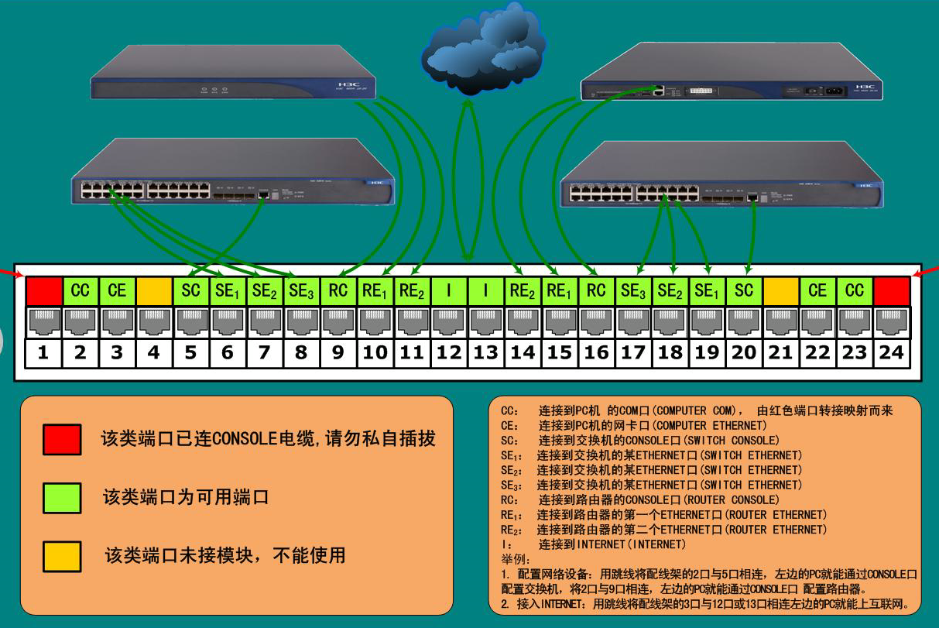
配线架跳线的原理说明（以Console接口连接为例）

Slide 2
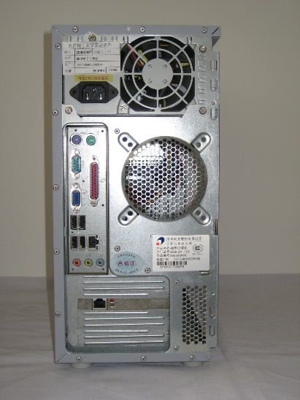
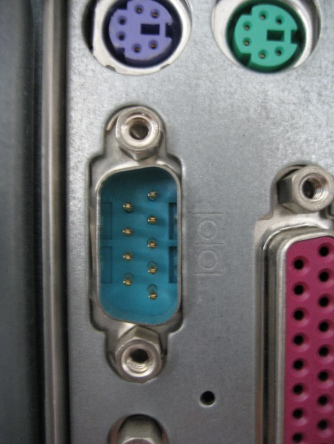
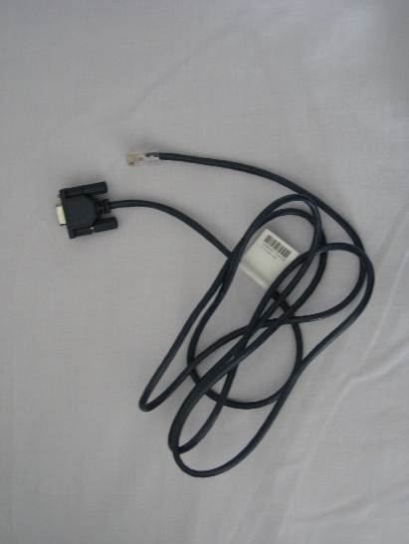
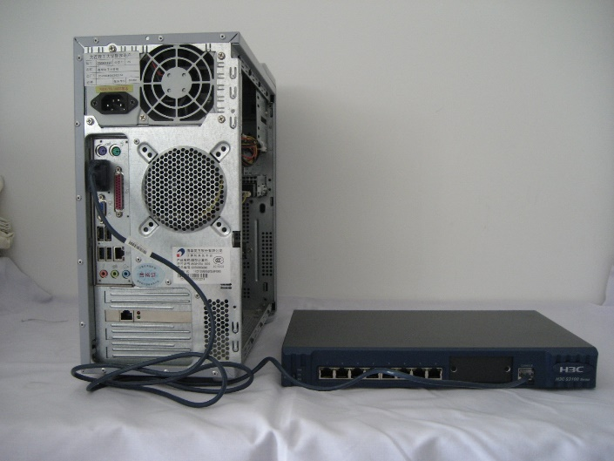
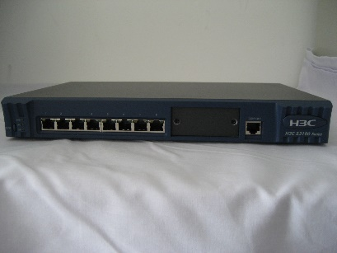
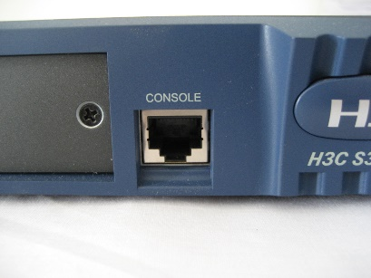
配线架跳线的原理说明（以Console接口连接为例）
PC机机箱背面
COM口（串口）
Console电缆
PC机和交换机直接连接Console电缆
交换机前视图
交换机Console口

Slide 3
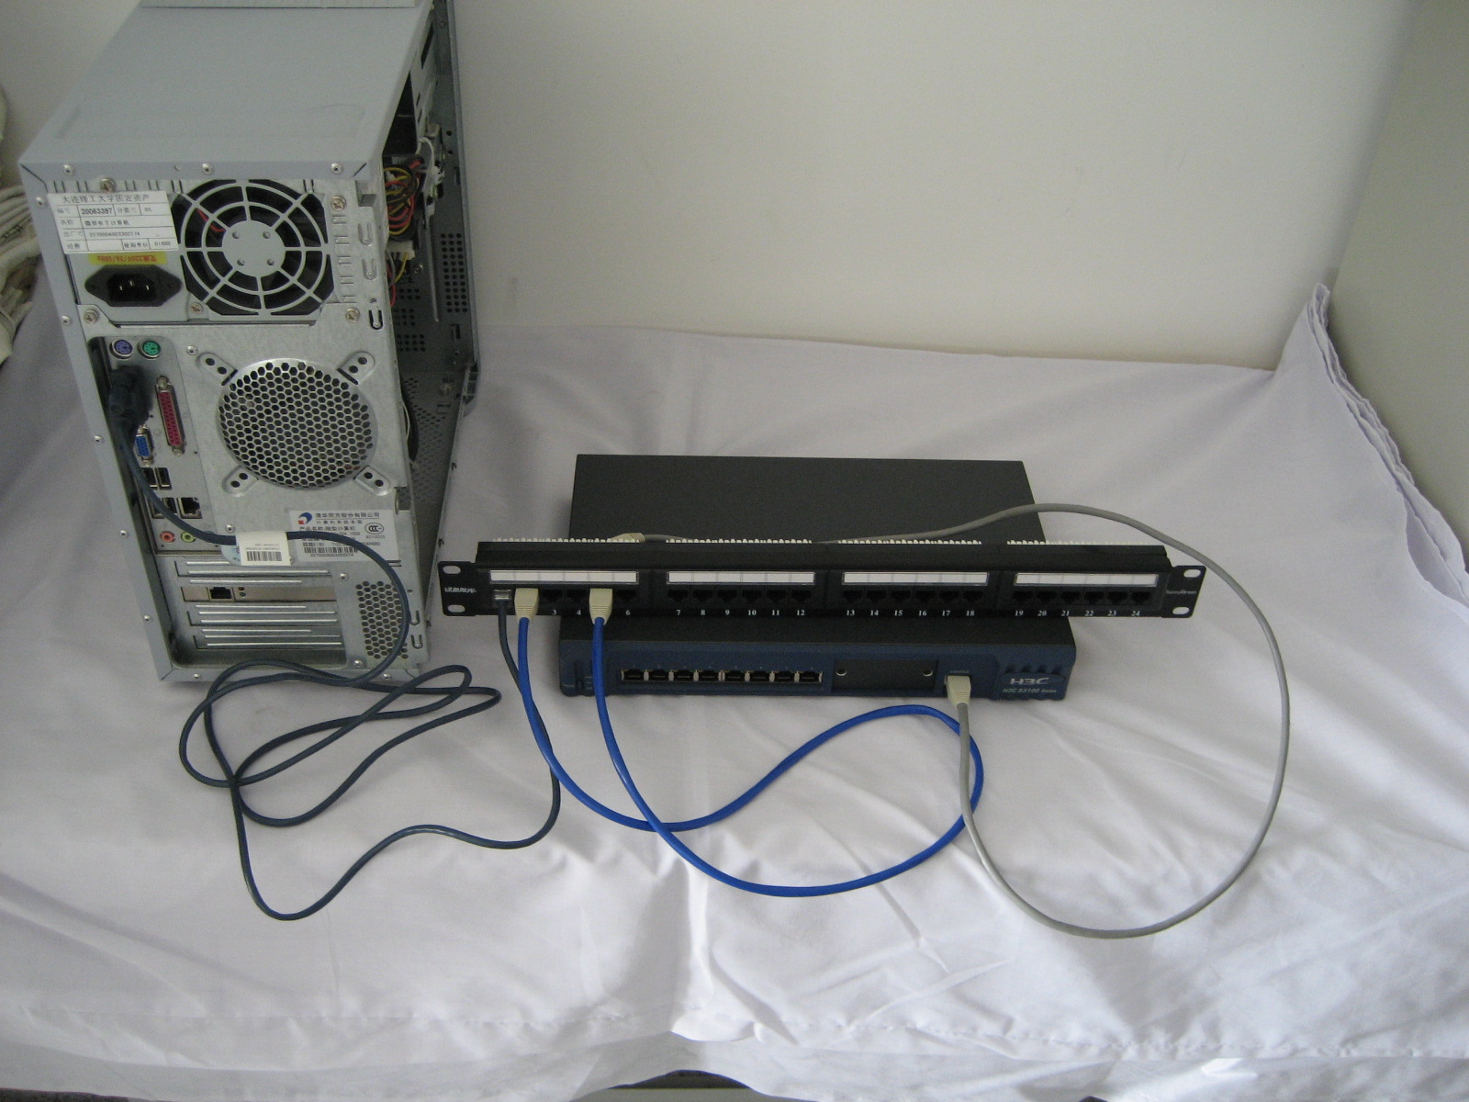
配线架跳线的原理说明（以Console接口连接为例）
通过配线架2和5端口跳线使PC机和交换机连接Console电缆示意图

Slide 4
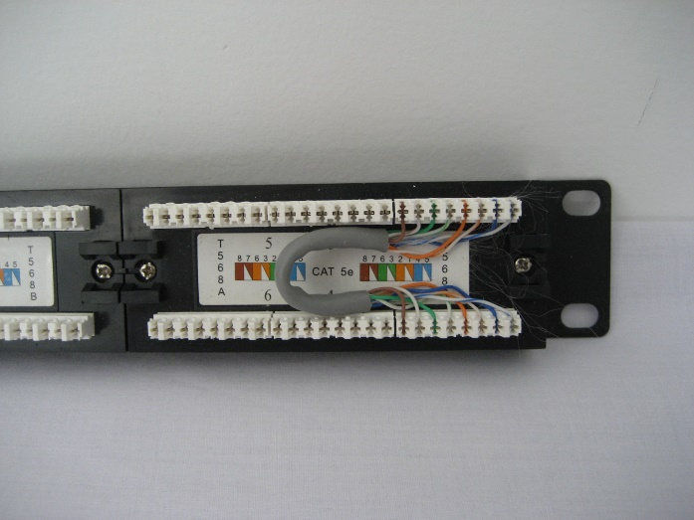
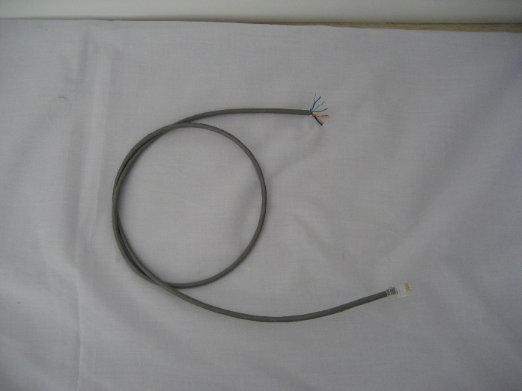
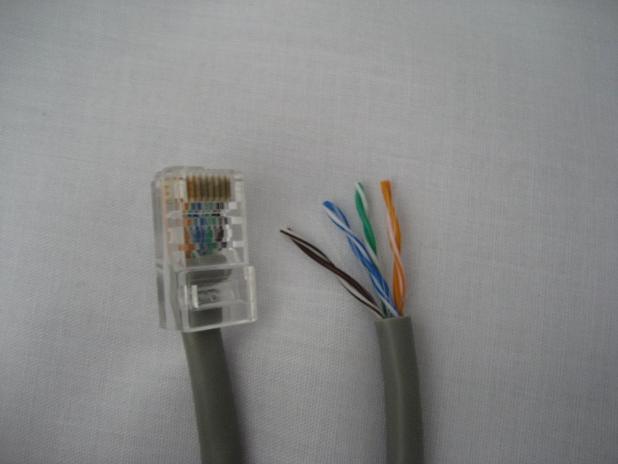
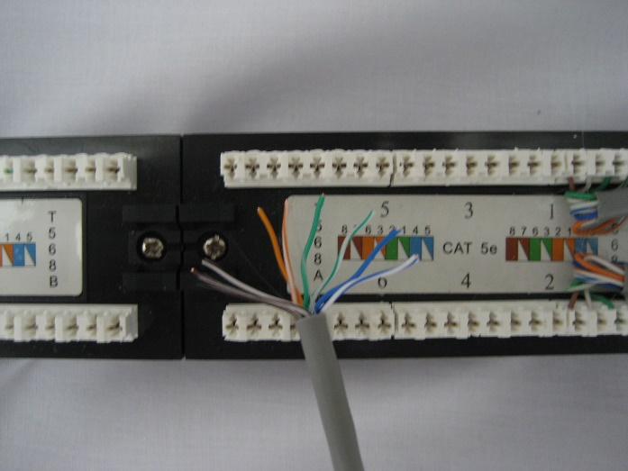
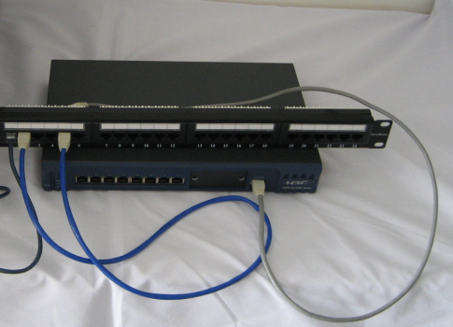

配线架跳线的原理说明
配线架内部1和2端口引脚对接
半成品双绞线全貌
半成品双绞线头部特写
Console电缆一端接PC机COM口，另一端接配线架1端口，用跳线连接2和5端口，完成连接
半成品线线芯端连接5端口引脚
半成品线水晶头端插入交换机Console口

Slide 5
配线架跳线的原理说明
其他接口的映射类似！！！

